Slide 1
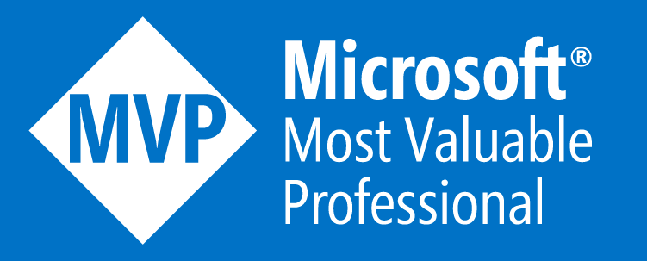

"Container" Driven Development For .NET Developers
Andrew wu
2017/09/16

Slide 2
安德魯是誰?
現任 Microsoft MVP, 微軟最有價值專家
經營 安德魯的部落格 談論各種軟體開發與設計的大小事，想做個優秀的系統架構師。主題以 .NET / C# / OOP / Container / Microservices / Architect / Azure 與雲端服務設計 為主。 https://www.facebook.com/andrew.blog.0928
多年技術顧問、專任講師、專欄作家、研討會SPEAKER 等經驗。

Slide 3
開發範例: IP2C.NET Service
Client
IP2C SDK
IP2C Rest API
IP2C.ReverseProxy
IP2C.org
IP2C.WebAPI
IP2C.WebAPI
IP2C.Worker
Download
IP Database
Storage: IP2C_data
https://github.com/andrew0928/IP2C.NET.Service

Slide 4
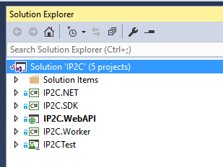
傳統的開發方式…
建立 IP2C solution
處理 IP 資料庫的 LIB
存取遠端 IP2C API 的 Client SDK
提供 IP2C API 的 Web Apps
到 IP2C.org 更新資料檔的 Worker
測試 IP2C.SDK, IP2C.NET 的單元測試案例

Slide 5
碰到的困難…
我怎麼 "很容易" 的在本機測試?
我怎麼 "很容易" 的建置本機測試環境?
我怎麼 "很容易" 的部署及更新?
實際執行的規模，會影響我的開發架構嗎?
我該將 Worker 開發成 Windows Service 嗎?
我該怎麼處理 Load Balance 的問題?
我該怎麼處理 Logs?
…

Slide 6
#1. 容器化的封裝

Slide 7
Virtual Machine vs Container: 如何封裝 web application?
直接定義 dockerfile, 可以根據別人已經定義好的 image 為
基礎，加上自己定義的 action 疊加上去 (layer)。要更新時
只需要重新 build image, 不需要重新安裝。
Container 內的環境已經受到控制，因此絕大部分的
設定資訊都可以直接定好。其餘可以靠 container engine
在部署時重新導向即可，包含 network, volume, env var..
Virtual Machine (Manual or powershell)
執行速度慢
(分鐘 ~ 小時等級)
難以自動化
(需要寫複雜的 script, 或是乾脆人工操作)
Configuration
COPY IP2C.WebAPI
執行速度快
(秒 ~ 分鐘等級)
自動化非常容易
(定義 dockerfile)
Container Image (define: dockerfile)
安裝 IIS & 相關元件
COPY IP2C.WebAPI (with default configuration)
安裝 windows server 2016
Base Image: Microsoft/ASPNET:latest
windowsservercore image: https://hub.docker.com/r/microsoft/windowsservercore/tags/
Notes:
VM: 重點在虛擬化，你可以模擬一台 “virtual” machine, 在上面做任何 physical machine 能做的事情。VM 你仍然需要 OS，仍然需要管理。除了 machine 是虛擬的之外，其他通通都跟實體機無異。
Container: 重點在提供 application 虛擬化的執行環境。不是讓你做所有 physical machine 能做的事情，只是用最有效率的方式，讓每個 application “感覺” 有自己專用的 machine + OS, 藉此大幅簡化開發與部署等等複雜的環境組態設定。

Slide 8
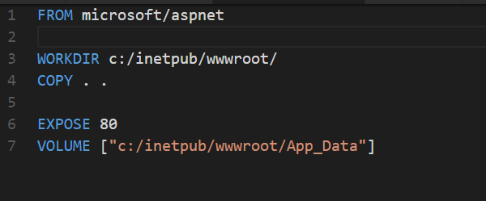
Dockerfile Sample: IP2C.WebAPI
windowsservercore image: https://hub.docker.com/r/microsoft/windowsservercore/tags/

Slide 9
如何封裝 Job / Windows Service?
開發階段，直接簡化成 Console Application 即可。
透過 container 的封裝，container 已經直接提供 start | stop | continue | pause | restart 等等控制機制。
Console 的 STDOUT, 已經被 container engine 統一管理。日誌型態的訊息直接輸出到 console 即可，不須額外定義其他的 log 機制。

Slide 10
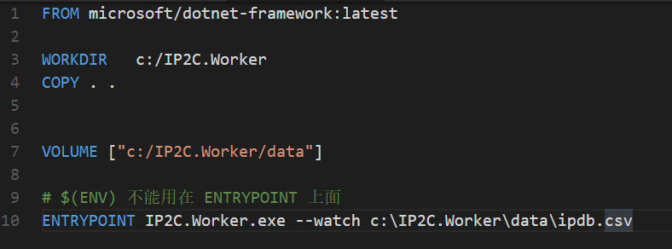
Dockerfile Sample: IP2C.Worker

Slide 11
#2. 容器化的部署

Slide 12
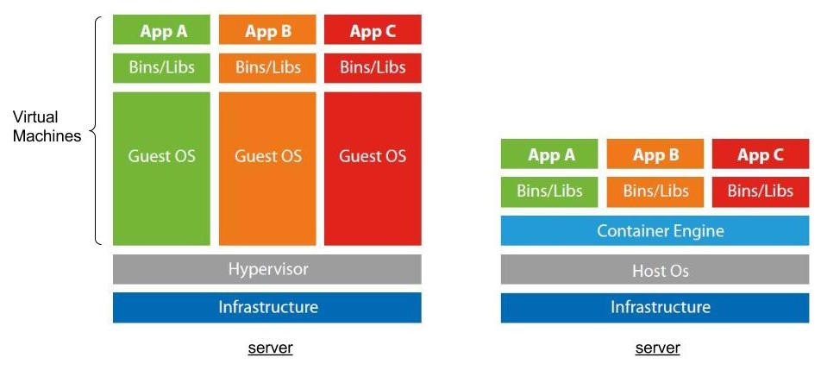

Slide 13
DEMO: Local DEV-Environment
IP2C.ReverseProxy
IP2C.WebAPI
IP2C.WebAPI
IP2C.Worker
Volume: IP2C_data
Windows Container

Slide 14
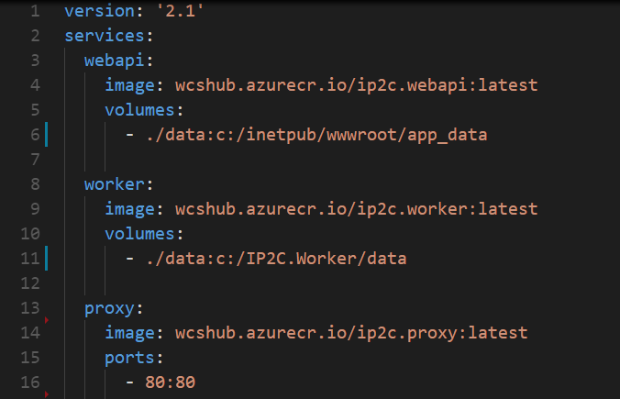
Docker-Compose.yml (example)

Slide 15
DEMO: @Local

Slide 16
DEMO: Production (@Azure)
IP2C.ReverseProxy
IP2C.WebAPI
IP2C.Worker
IP2C.WebAPI
IP2C.WebAPI
IP2C.Worker
Docker Registry
Volume: IP2C_data
IP2C.SDK
Windows Container
NuGet Server

Slide 17
DEMO: @Azure

Slide 18
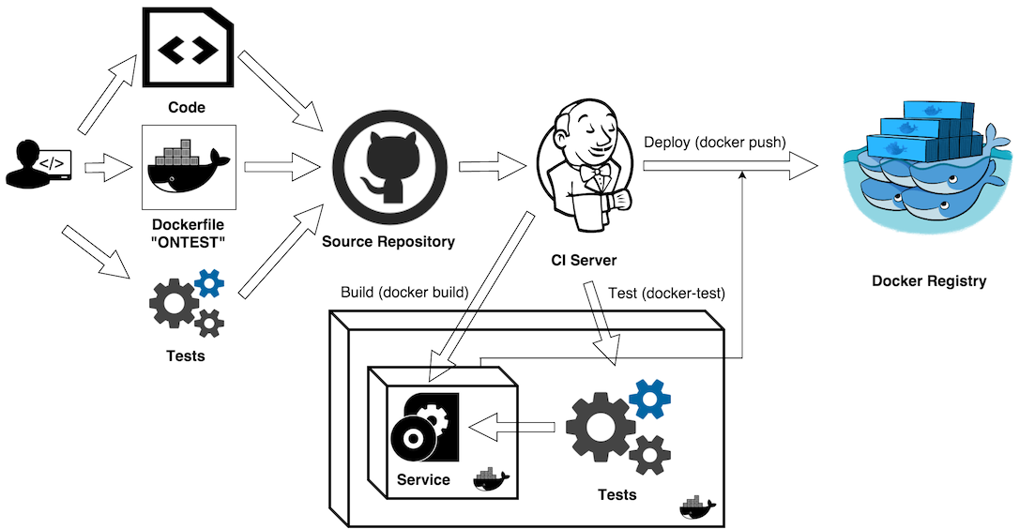

Slide 19
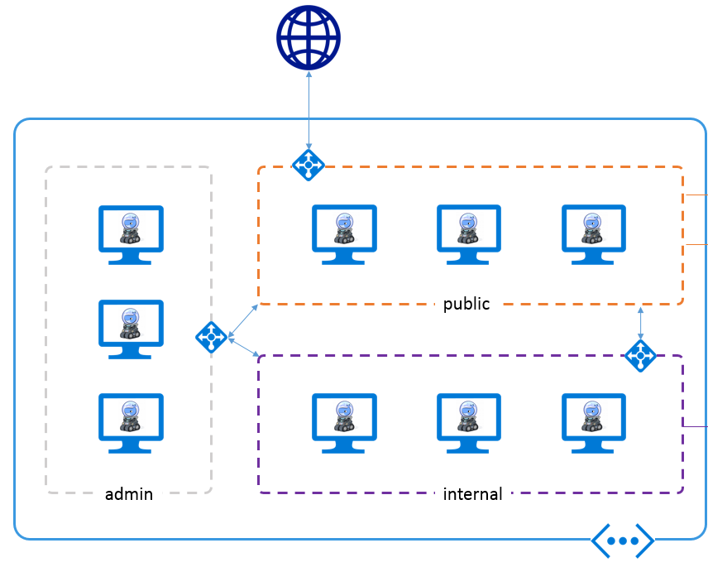
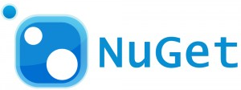
Continuous Delivery
Continuous Deployment
Continuous Integration
BUILD
SHIP
RUN

Slide 20
#3. Immutable Images
要用 "Immutable" 不可改變的方式部署的原因

Slide 21
為什麼該用 "Immutable" 的方式部署?
如果容器 "可變"，MIS 就得想辦法解決 "同步" 的問題…
如果容器 "可變"，MIS 就得想辦法解決 "修復" 的問題…
如果容器 "不可變"，出了問題只要換新的就好…
如果容器 "不可變"，那麼 OS 有那些東西是多餘的?
思考: 只改一行 CODE，就把整個容器換掉，是好是壞?

Slide 22
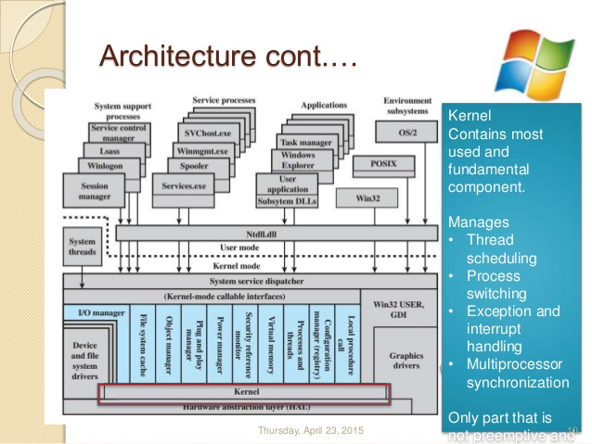
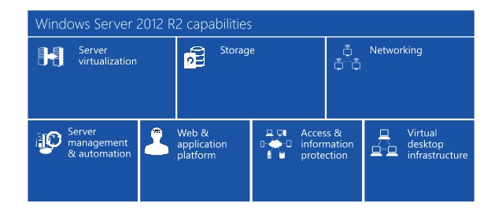
What Is: “JUST ENOUGH” Concept?
有多少是我們需要的?
(還不包括沒畫在架構圖裡的一堆工具跟服務…)

Slide 23
我們需要的其實只有…
MY APPLICATION
如果一台 SERVER 只服務我的 APPLICATION..
甚至是一百台 SERVER 只服務我的 APP …
我還需要這麼 “完整” 的 OS 嗎?
APP 裝好就不需要改了，連遠端管理都省了..
拿掉的服務越多，系統被攻擊的機會越少
(效率也越好)
[思考] 如果 STORAGE / DB 只歸我用，且有專屬 連線，那還需要設定 “整合式驗證” 嗎?
[思考] OS 存在的價值，除了 LAUNCH APP 之外 還剩什麼功能?

Slide 24
容器讓 APP 變成主角
過去一套 "OS" 必須執行管理上百個 APPs …
現在一套 "APP" 必須執行上百份 instance …
OS 只要執行一個 APP, 就不需要過多的安全機制…
OS 只要執行一個 APP, 就不需要多餘的服務…
精簡化的 OS 成為趨勢 (nanoserver, linuxkit)

Slide 25
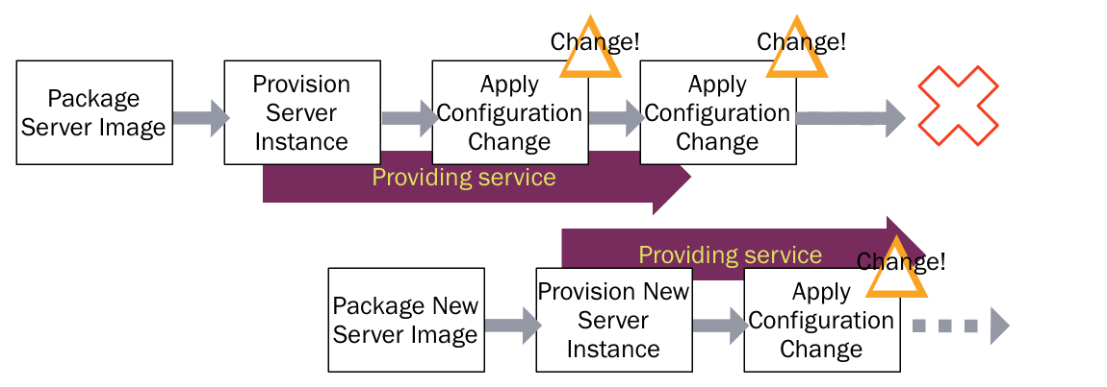
Deployment (using VM)
"Change" 發生在 Production Environment !
DEV's Job
(change code)
DEV's Job
(change code)
MIS + DEV's Job
MIS's Job
???'s Job
???'s Job
http://martinfowler.com/bliki/ImmutableServer.html

Slide 26
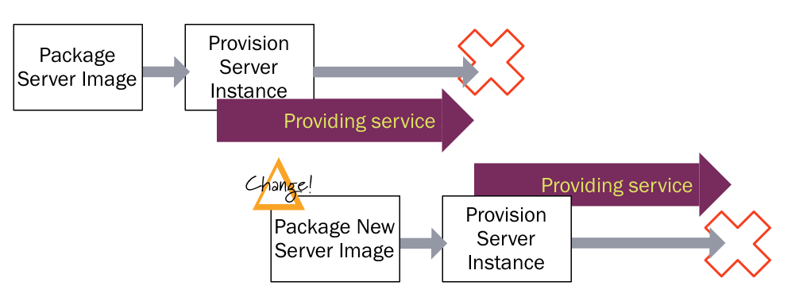
Deployment(using Container)
DEV's Job
(change code)
"Change" 發生在
Build Environment !
CI-Tool's Job
MIS's Job

Slide 27
如果容器能用過即丟…
既然不需要改變，就不需要包含相關的管理工具…
既然不需要管理工具，就不需要任何遠端管理服務…
既然不需要遠端管理，就不需要過多的安全管控…
容器化的部署，一個容器只執行一個 APP 的話:
只有一個 APP 要執行，就不需要過多的安全機制…

Slide 28
Build / Ship / Run
思考: 只改一行 CODE，就把整個容器換掉，是好是壞?

Slide 29
只改一行 CODE，就把整個容器換掉
優點: 流程大幅簡化，MIS 只管替換新的 Images
優點: 流程簡化就容易自動化
優點: OS 可以大幅瘦身
缺點: 改一行 Code 就得重建一次 image … (除非重建與部署 image 很簡單又很快速)
缺點: 替換 image 又慢又麻煩 … (除非 image 部署很容易, 又能只更新差異的部分)
自動化的 Build / Ship / Run

Slide 30
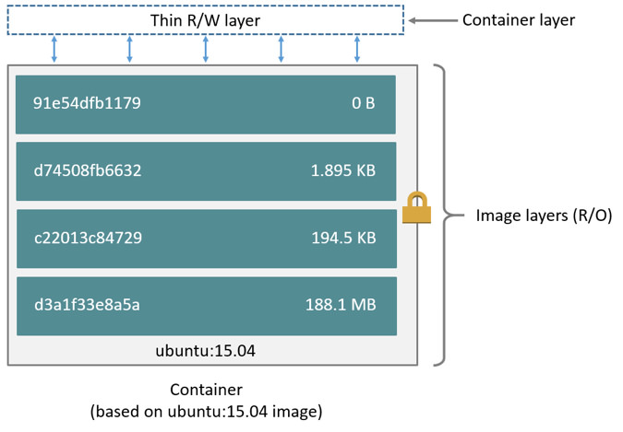
Windows server 2016
Based on windows server core with ASP.NET image

Slide 31
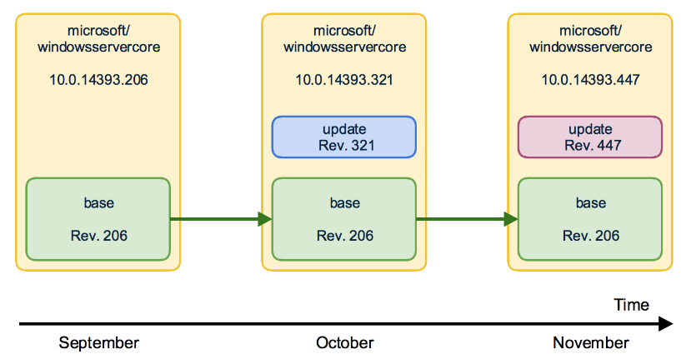
容器如何做 "Windows Update" ??
根本不用做 Windows Update, 直接換新的 Base Image 即可
https://stefanscherer.github.io/keep-your-windows-containers-up-to-date/

Slide 32
如何替你的 APP 更換 OS 版本?
MyAPP 1.0
MyAPP 1.1
MyAPP 2.0
windows server core
10.0.14393.206
windows server core
10.0.14393.447
windows server core
10.0.14393.206
windows server core
10.0.14393.447
(用 hotfix 的流程)改變 dockerfile, 即可升級 OS
改變 dockerfile 即可升級 OS
V1.0
V1.1
V1.1-OS447
V2.0

Slide 33
DEMO: OS / Framework Update?

Slide 34
#4. 跨版本的單元測試

Slide 35
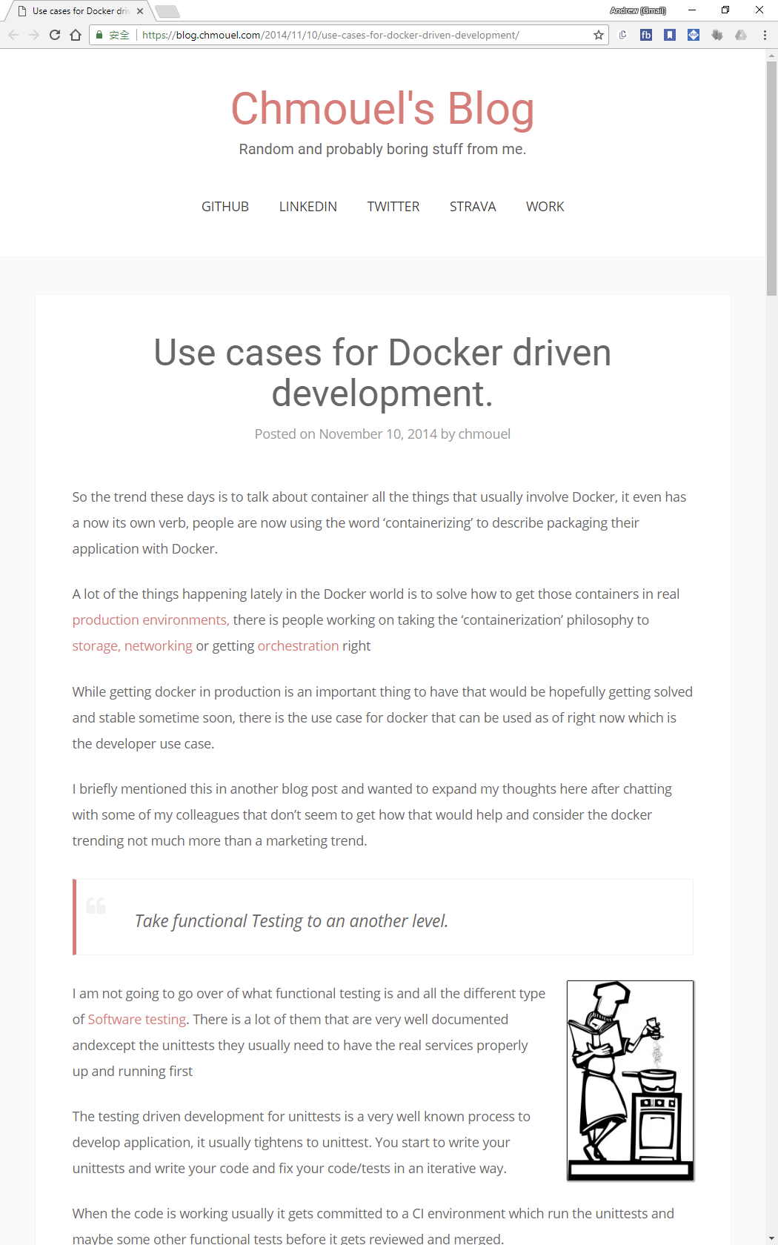
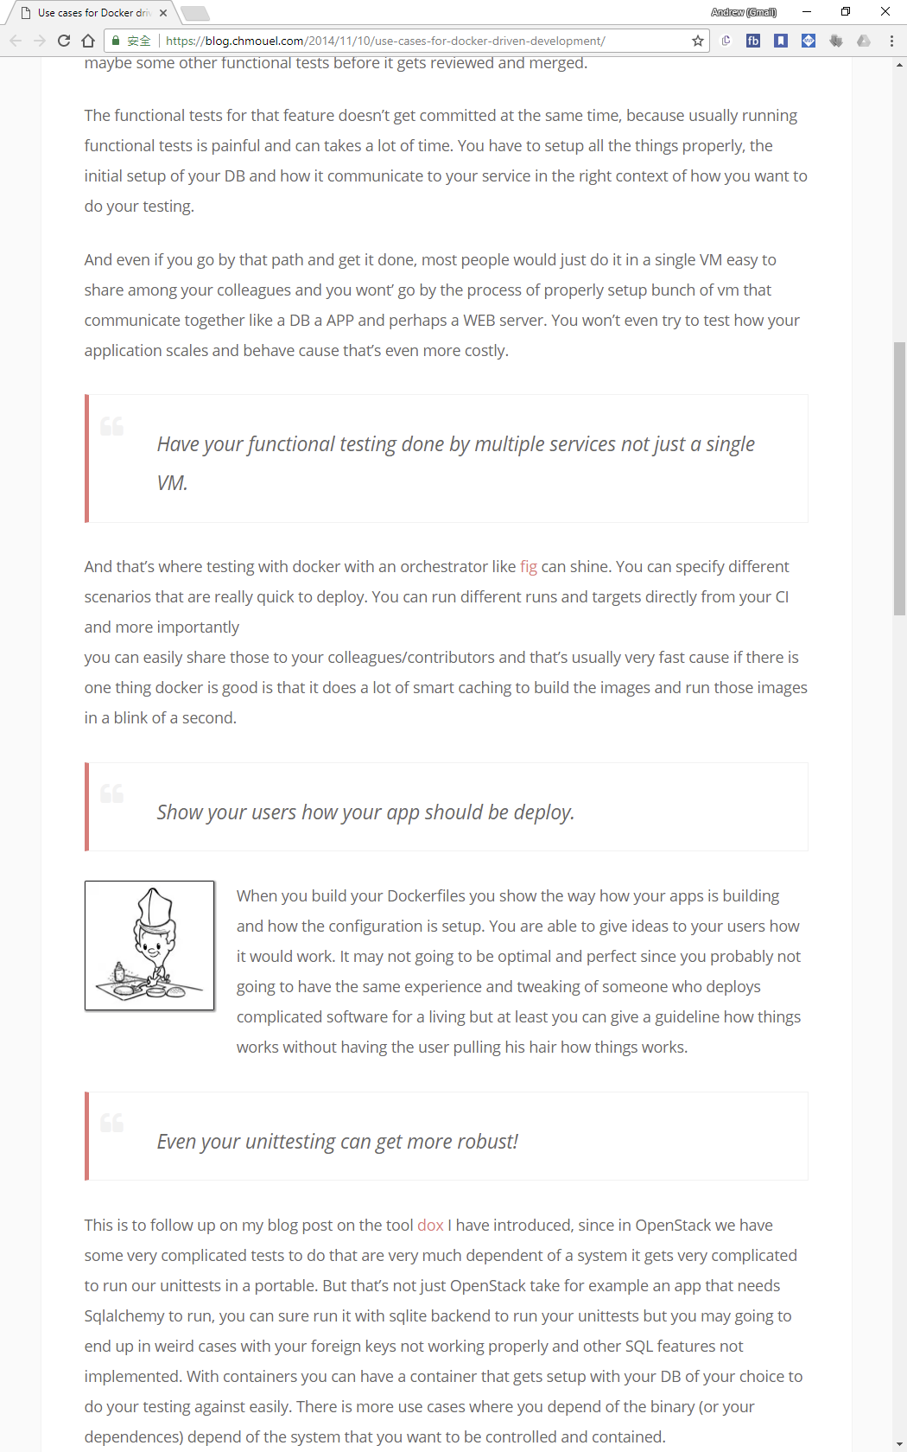
https://blog.chmouel.com/2014/11/10/use-cases-for-docker-driven-development/

Slide 36
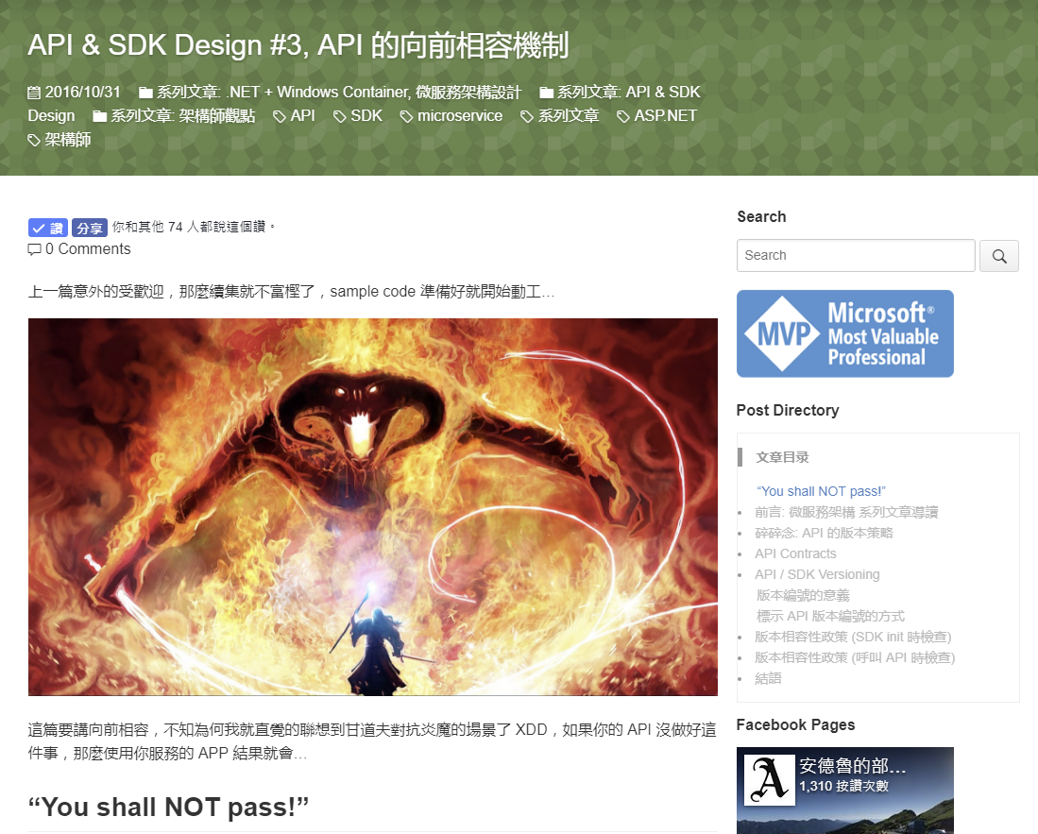
http://columns.chicken-house.net/2016/10/31/microservice5/

Slide 37
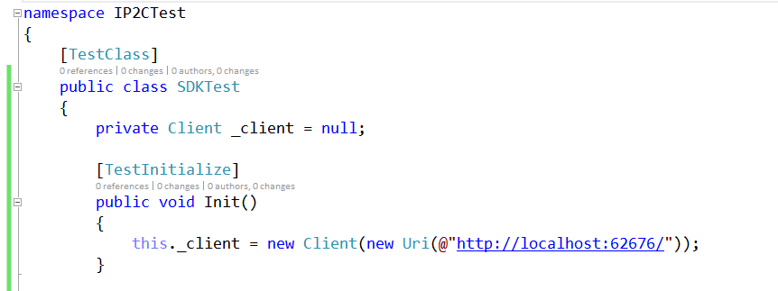
Unit Test Web API 的困擾…
該怎麼測試 Load Balance 的組態?
該如何測試不同版本 API / SDK 的相容性?

Slide 38

單元測試 – 確保跨版本相容性的做法
問題: 如果 API 推出新版，測試程式也會改版。
該如何透過單元測試，確保新的 API 能跟舊的 SDK 相容?
解法: 跨版本進行測試。 拿舊版的單元測試，驗證新版的 API ..

Slide 39
跨越版本的單元測試
API (server) 可以容器化
API
API
API
測試程式也可以!
TEST
TEST
TEST
SDK
SDK
SDK
master
V2.1.2.0
V3.0.0.0
V3.1.0

Slide 40
#5. References
其他沒辦法擠進這個 session 的內容…

Slide 41
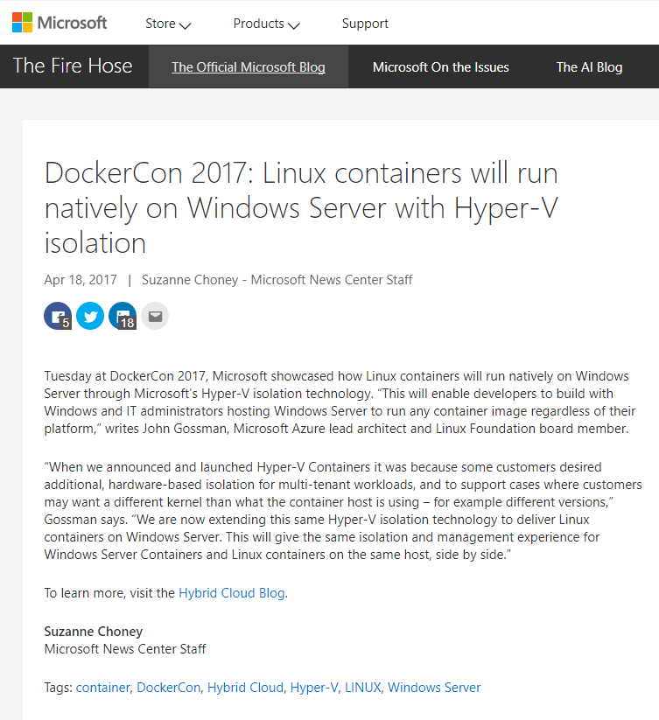
https://blogs.microsoft.com/firehose/2017/04/18/dockercon-2017-linux-containers-will-run-natively-on-windows-serer-with-hyper-v-isolation/

Slide 42
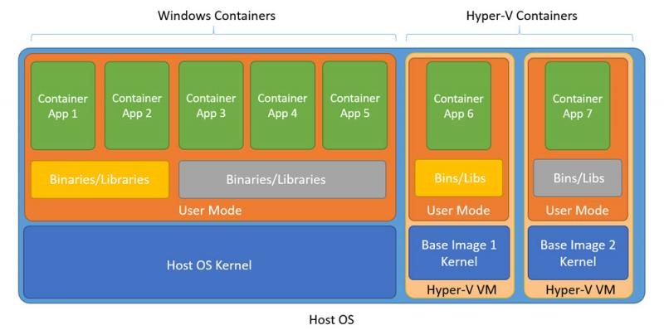
IP2C. WebAPI
IP2C. WebAPI
IP2C. Worker
IP2C. RevProxy
Windows Server 2016
Linux Kit
Windows Server 2016

Slide 43
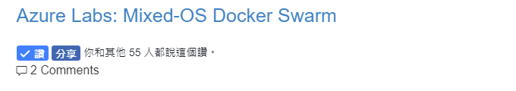
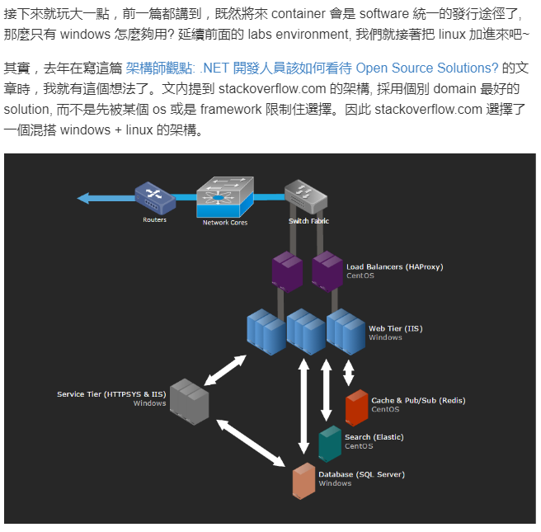
http://columns.chicken-house.net/2017/07/25/wc-swarm-labs2/

Slide 44
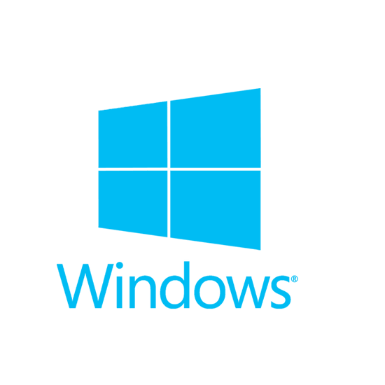

WCS1
WCS2
WCS3
LCS4
Service: Worker
Service: WebAPI
Service: ReverseProxy
Network: Ingress

Slide 45
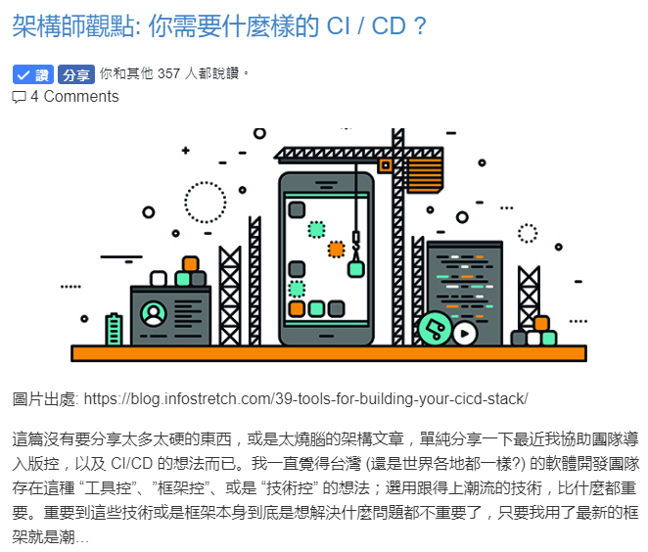
http://columns.chicken-house.net/2017/08/05/what-cicd-do-you-need/

Slide 46
Q & A

Slide 47
總結: 開發人員一定要了解 Container 的原因
高效能的虛擬化機制
通用的封裝格式 (container images)
普及的 Docker ECO-System
實踐 DevOps 的最佳技術 – 容器化部署
跨越 Linux / Windows 的技術、工具鍊& ECO-System

Slide 48

謝謝大家 ☺
請支持 安德魯的部落格 ~
https://www.facebook.com/andrew.blog.0928/

